Slide 1
Instalación de Velneo

Slide 2
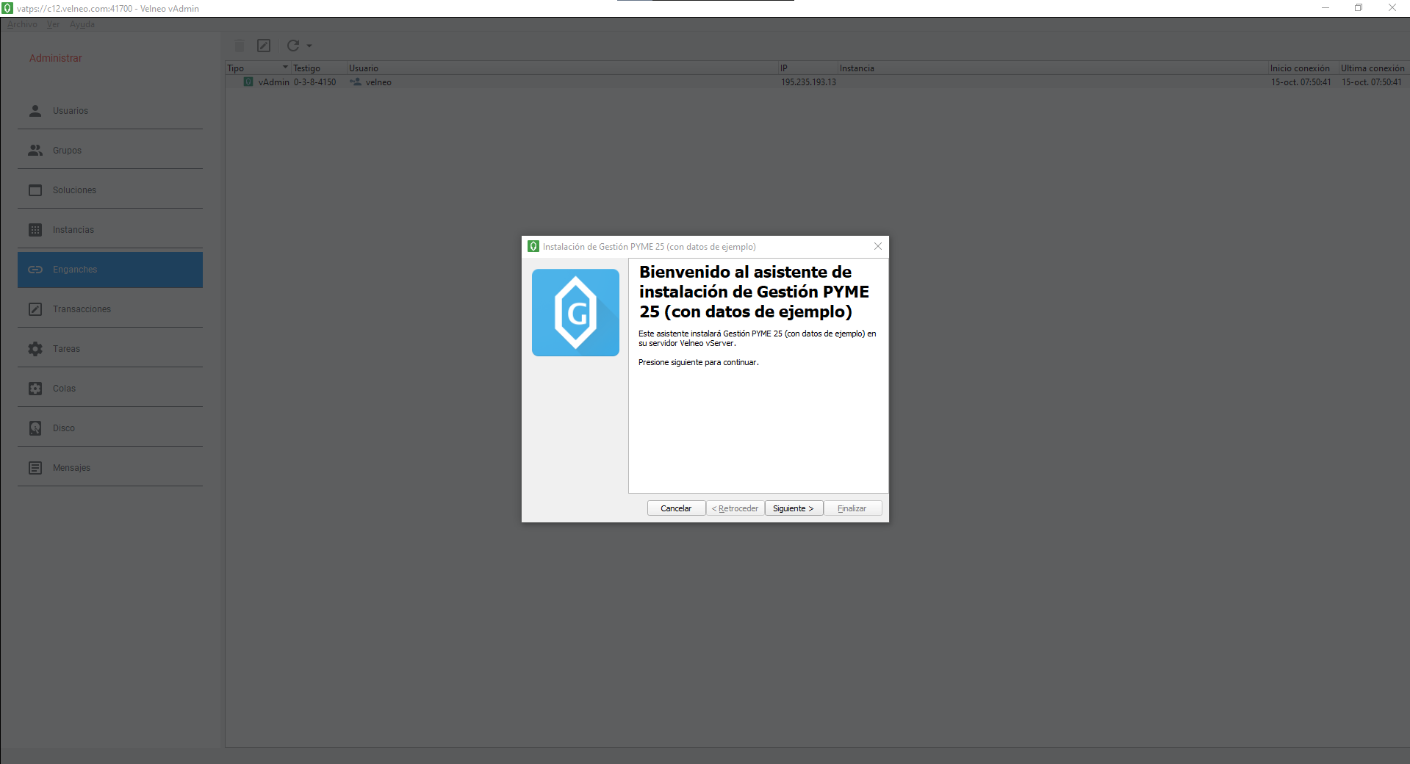
Paso 1.
Seleccionamos admin y se nos habilita la pestaña Archivo, le damos clic e importamos una solución y seleccionamos el ejecutable .vin

Slide 3
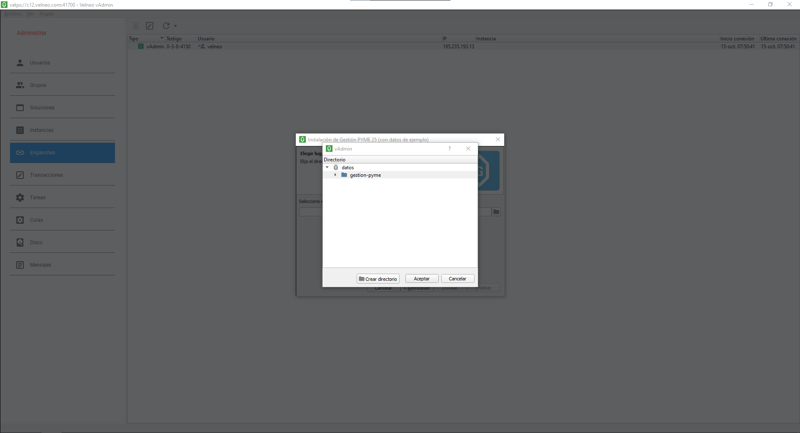
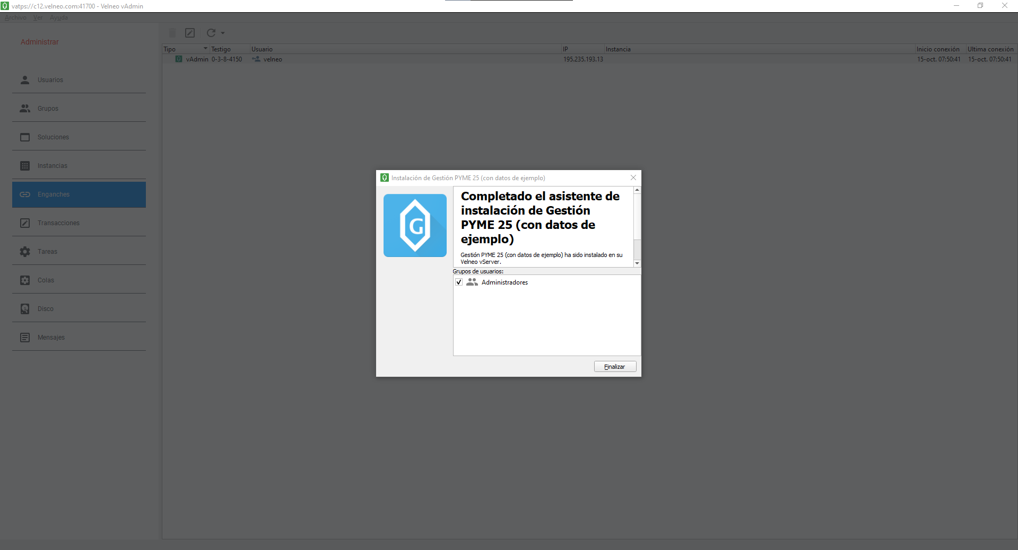
Paso 2.
Le damos a siguiente, acepto, y creamos una nueva carpeta llamada gestión-pyme, aceptar e instalar y aceptamos los permisos de administrador

Slide 4
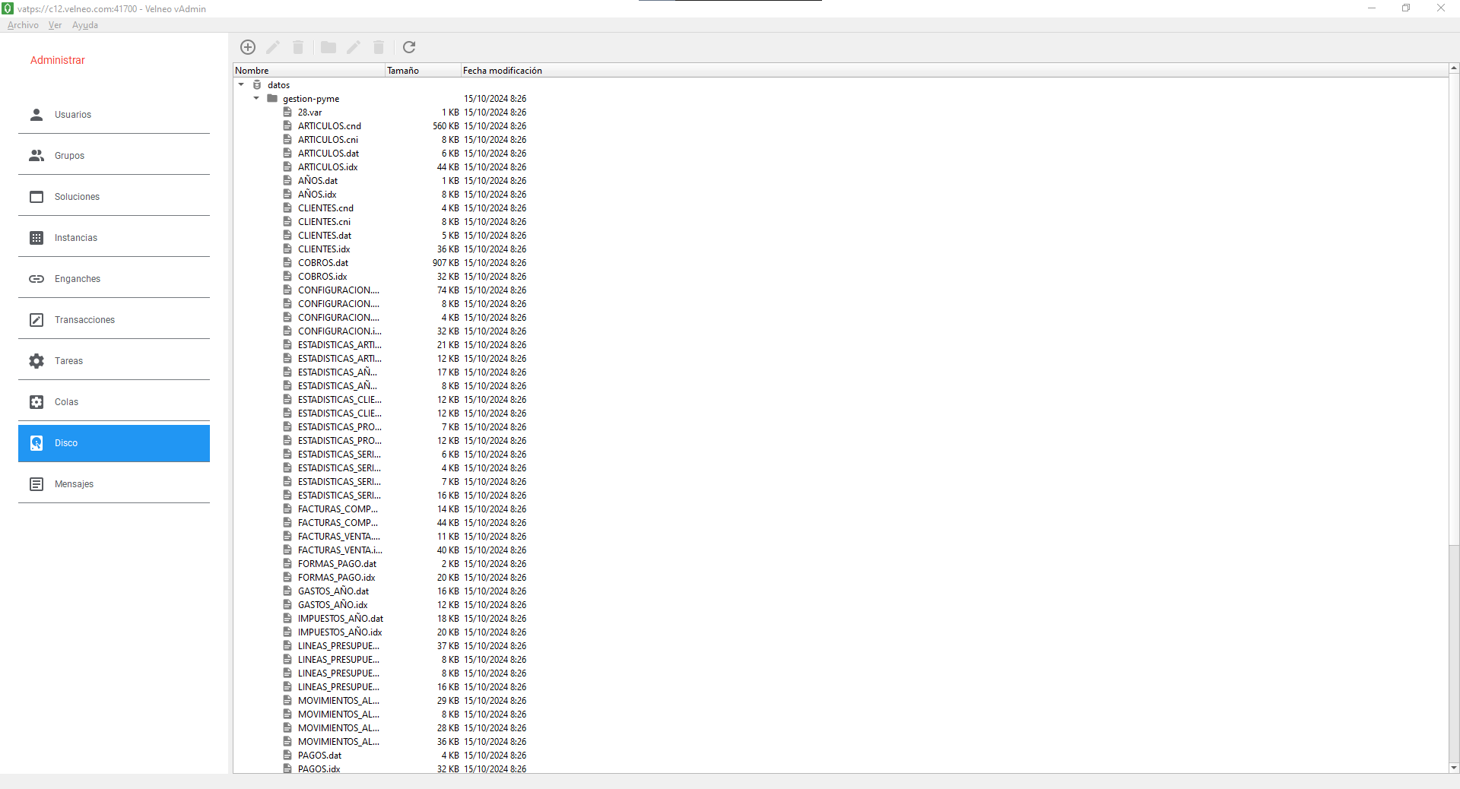
Paso 3.
Comprobamos que se hayan creado todas las tablas pulsando en el apartado de disco

Slide 5
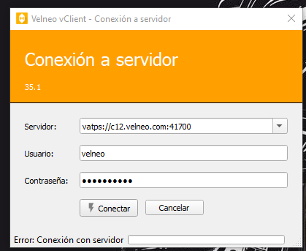
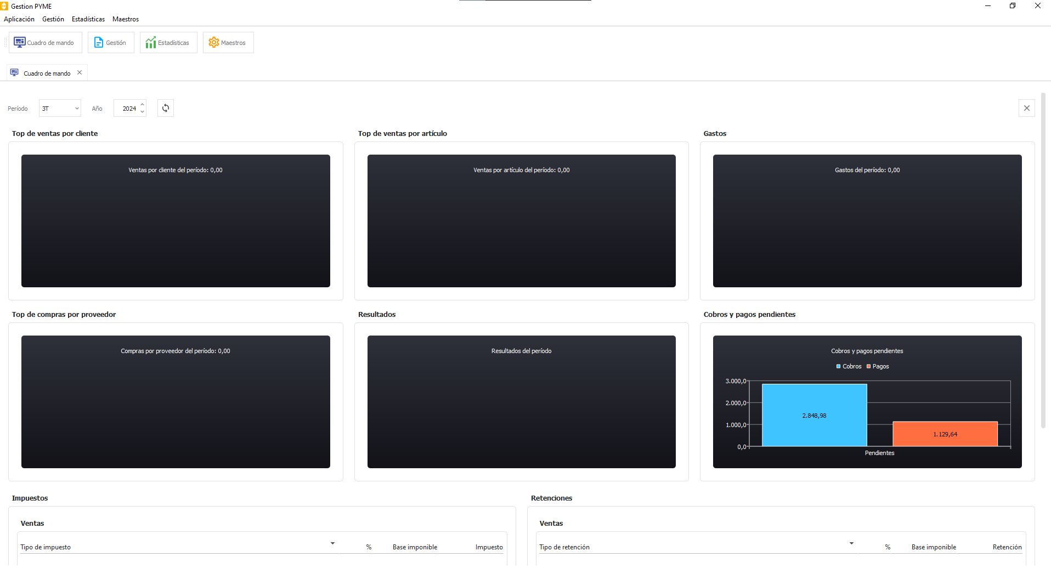
Paso 4.
Ejecutamos gestión pyme con vClient, conectamos y seleccionamos nuestro servidor

Slide 6
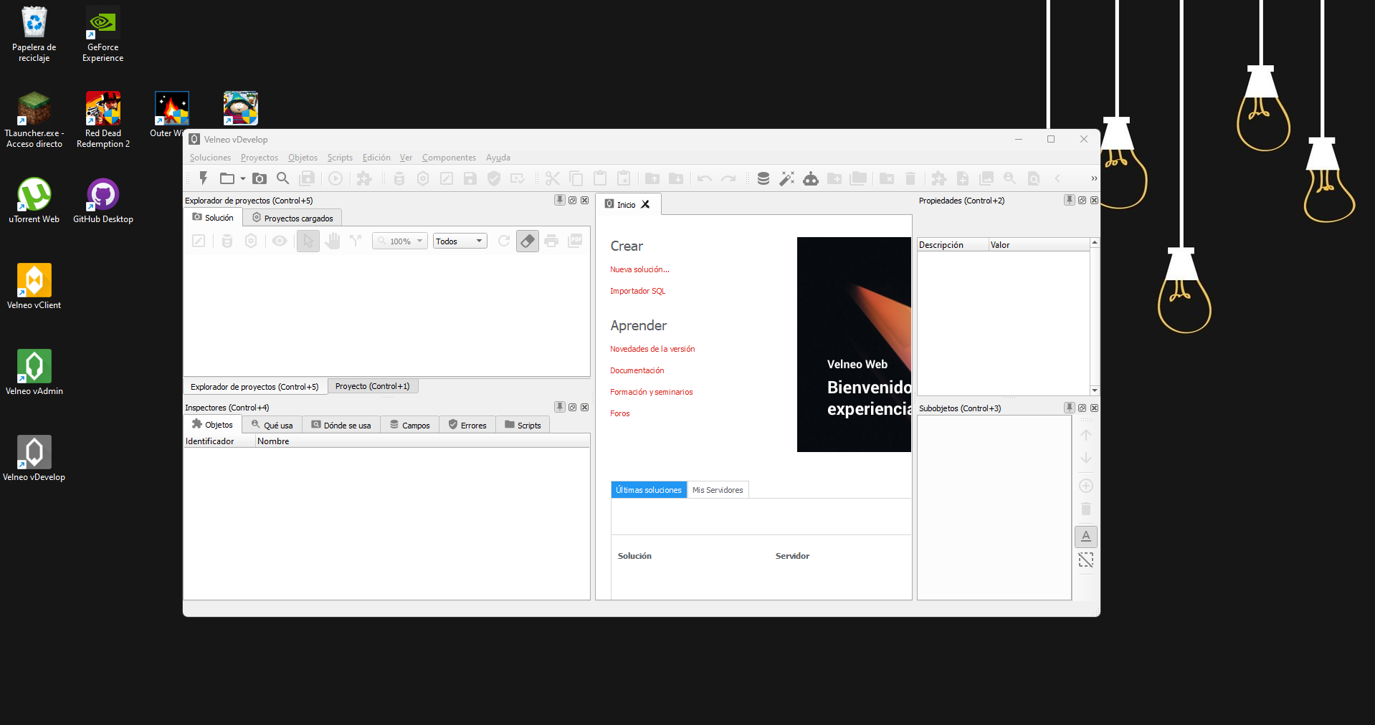
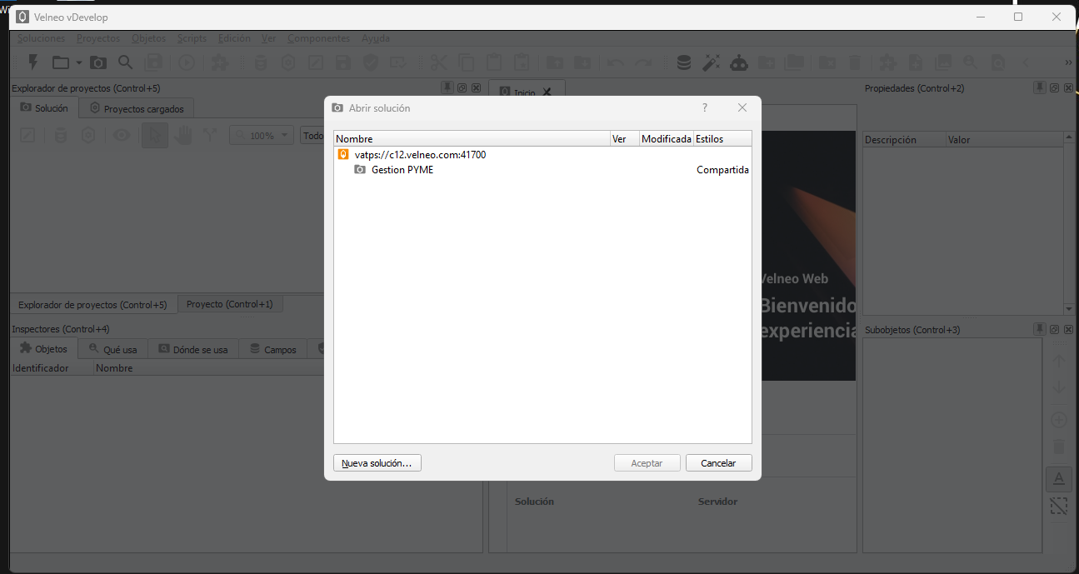
Paso 5.
Abrimos vDevelop (1ª imagen), pulsamos el icono del rayo de arriba a la izquierda, y conectamos nuestro servidor (2ª imagen), seleccionamos nuestro servidor

